Slide 1
進捗報告 データセンター環境におけるショートフロー通信改善手法の一提案
Sekiya laboratory M2
Fujii Shogo

Slide 2
提案手法

Slide 3
提案手法：想定環境
性能障害ボトルネック：単一NICへの負荷集中
想定環境：マルチパス環境(i.e. Multipath TCP)
複数のNICにより複数の通信経路がある
既存の実装ではサイズの小さいフローの場合複数経路を使えない
コネクションを確立した経路を通信完了まで使い続ける
仮定：
複数の経路を利用し, それぞれのキューに負荷を分散させるようにトラフィック制御を行うことで, ショートフローの遅延を改善
複数経路のうちロングフローレーン(LFL), ショートフローレーン(SFL) を設置し, 優先度によって切り分けて通信を行う

Slide 4
想定するシナリオ
10
通信直後
SFL
15
dst
src
60
LFL
70
SFL
100
一定時間後
150
dst
src
60
LFL
70

Slide 5
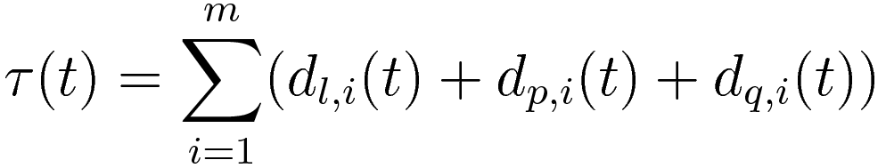





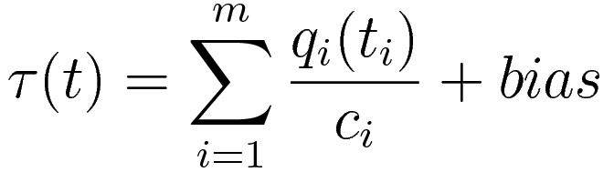


提案手法
RTTモデル化
：伝播遅延
：リンク伝送遅延
：キュー遅延
：キュー遅延
：リンク上のパス数
単純化
：キュー長
：リンク容量

Slide 6






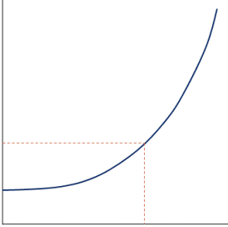

提案手法
相対キュー遅延
リンクコスト関数
：相対遅延量
：最小RTT
：最小キュー遅延
For SFL：
For LFL：
ta(t)
：リンクコスト
：リンクコスト
α~δ：パラメータ
リンクコスト値によって経路を決定し、
ロングフローであるかどうかの判定を行う
ν(t)

Slide 7







提案手法
RTTのロバスト最適化ーCUSUMカルマンフィルタ
Jacobsson, Krister, et al. "Round trip time estimation in communication networks using adaptive kalman filtering." (2004).
状態空間モデル
誤差についてはガウス性白色雑音(期待値0, 相互相関0, 分散値はσ^2 )
：観測RTT
：RTT予測値
：推定誤差
：離散変数
：観測誤差

Slide 8
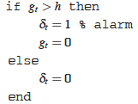
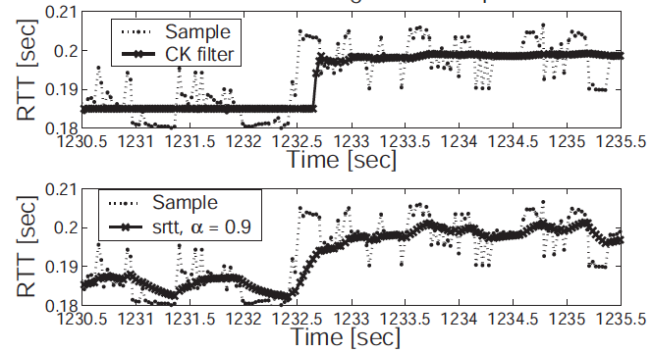
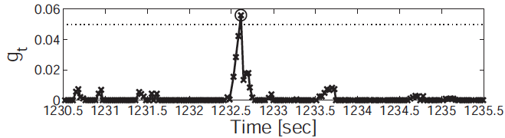
提案手法
CUSUMカルマンフィルター
観測更新と時間更新を逐次行っていく
リンクコスト関数も平滑化されていくのでは。。
→実装していきます。
CUSUMアルゴリズム

Slide 9
検証点
IPペアリングの問題
途中のキュー情報を見て切り替えるのか?
エンドノードだけからしか情報が得られないけど。。
フローが発生した時点でのリンクコストを知っていないといけない
フローが発生していないNIC(ルート)にも定期的にpingを飛ばして監視するのか?
フローが発生してる時はいいけど

Slide 10
経路選択についての考察2
ショートフロー vs. ロングフロー
ショートフローのサイズはともかく, 300[ms]以内で終わるべき
それを超えるとロングフローであるとし, 「経過寺間が短いものは優先度が高い」という仮定を立てる
MPTCPを使って, 通信中に経路を変更できない
初めのIPペアに依って経路が決まる
アプリケーションはそこまで意識したくない!
こっちに流したい
10.0.0.1/24
10.0.0.2/24
10.0.1.1/24
10.0.1.2/24
Aggregation
End-node

Slide 11
シナリオ
10.0.0.2/24
10.0.0.1/24
オフロードレーン
オフロードレーン
オンロードレーン
オンロードレーン
10.0.1.2/24
10.0.1.1/24
10.0.2.2/24
10.0.2.1/24
Aggregation
10.0.3.2/24
10.0.3.1/24
End-node
通信開始直後は全てのフローをショートであると仮定し, オンロードレーンを使う
長時間占有するようなら(Deadlineを超えるなら)オフロードレーンへ
オンロードレーンの選択については
フロー数ベース
通信劣化ベース

Slide 12
ルーティング

Slide 13
ルーティング

Slide 14
経路選択についての考察1
エンドノードへのアプローチ
基本的に自ノードのNICポート, CPUコアの負荷情報しか得られない
Partition-Aggregation形式の通信を想定し, 通信中のフローに関しては情報が取得可能(完全な解ではない)
通信してるんだけど？
空いてそう…
Aggregation
End-node

Slide 15
今後の修論までの計画
提案手法の実装、理論解析ー11月上旬
実装、評価ー11月末
12/19α版提出
最終実験結果ー年内
01/16ベータ版提出
01/30最終版提出

Slide 16
修論章立て
Introduction
関連研究
データセンターネットワーク
トポロジー
Multipath TCP
並列分散処理
トラフィックシナリオ
実トラフィック解析
性能障害
スイッチ
エンドノード
提案手法
理論、理論評価
実装：アルゴリズム（平滑化等）
評価実験orシミュレーション
まとめ

Slide 17
検証実験

Slide 18
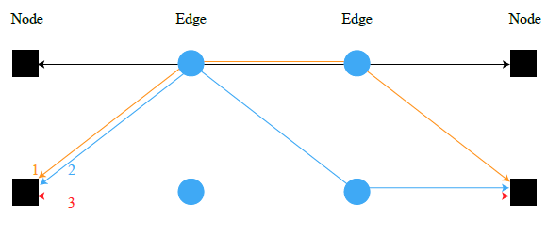
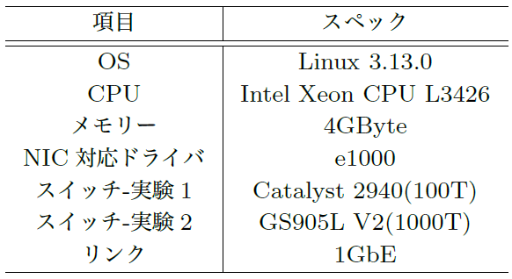
検証実験
検証：バックグラウンドトラフィックが利用しているインタフェースを回避しショートフローのフロー完結時間(FCT) が改善できる
検証1：中継スイッチに対する負荷実験
トラフィック
・ショートフロー：70KB毎10ms, 3パターン
・バックグラウンドフロー：実験中継続してデータ
を転送する
Fig8.検証１トポロジー
Table2.実験環境

Slide 19
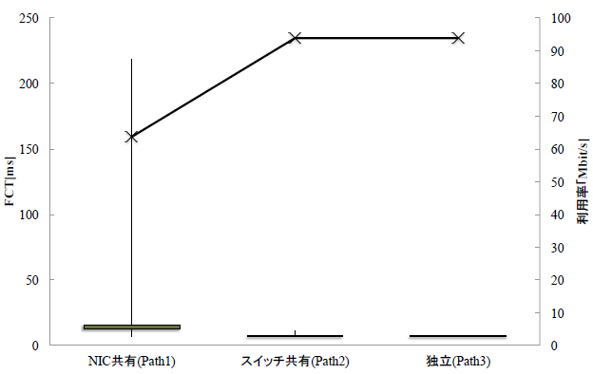
検証実験1：結果
・箱ひげ図の上端
は95パーセンタイル値
バックグラウンドフローと経路およびインターフェースを共有した影響で一部のフローが大きく遅延
Path2ではインターフェースを共有した影響は小さい(伝送遅延は小さい)

Slide 20
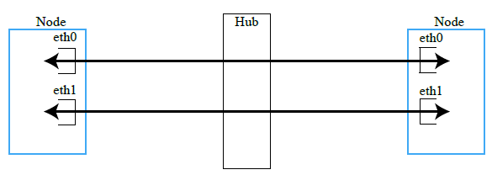
検証実験2
検証実験2：エンドノードに対する負荷実験
トラフィック：検証1と同じ
・ショートフロー：70KB毎10ms, 3パターン
・バックグラウンドフロー：実験中継続してデータ
を転送する
Fig10.検証2トポロジー

Slide 21
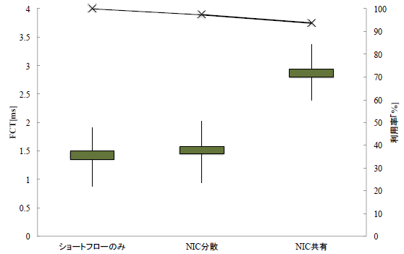
検証実験2：結果
・箱ひげ図の上端
は95パーセンタイル値
単一NIC に対して二つのトラフィックが集中したことによる負荷分散の効果

Slide 22
結論
データセンターにおけるショートフロー遅延の問題を解決する為に, 二つの検証を行った
実環境トラフィックの解析
二種類のトラフィックパターンにより汎用的なシングルキューNIC を用いたネットワーク機器で機能障害が引き起こされる
改善手法に向けての予備実験
スイッチ、エンドノードに対して複数のNICを用いた負荷分散によりショートフローのFCTを改善できた

